Slide 1






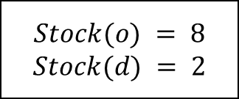
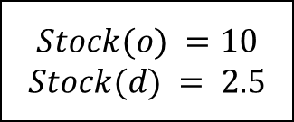
$$K_{1}$$
$$K_{2}$$
$$Stock(o) = 8$$
$$Stock(d) = 2$$
$$K_{1}$$
$$Stock(o) =10$$
$$Stock(d) = 2.5$$
$$x units$$
o
d
$$y units$$
$$K_{2}$$

Slide 2








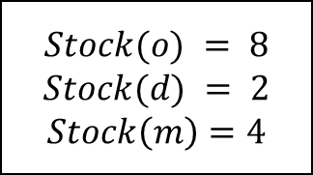
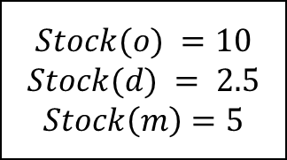
$$K_{1}:x$$
$$K_{1}$$
$$Stock(o) = 8$$
$$Stock(d) = 2$$
$$Stock\left(m\right)=4$$
$$K_{1}:z$$
$$K_{2}$$
o
m
d
$$K_{2}$$
$$Stock(o) =10$$
$$Stock(d) = 2.5$$
$$Stock\left(m\right)=5$$
$$K_{2}:w$$
$$K_{1}$$
$$K_{2}:y$$

